Slide 1
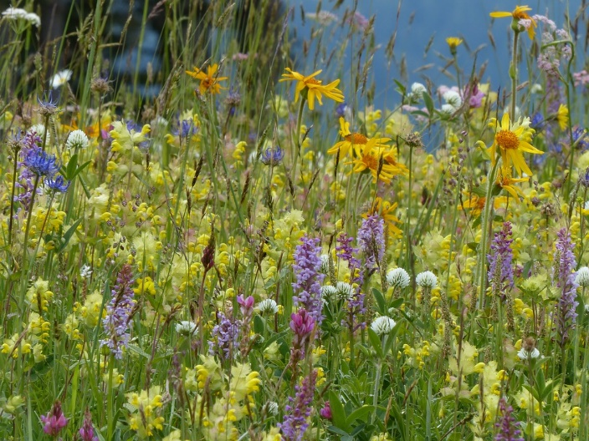
ПОЛЕВЫЕ ЦВЕТЫ

Slide 3
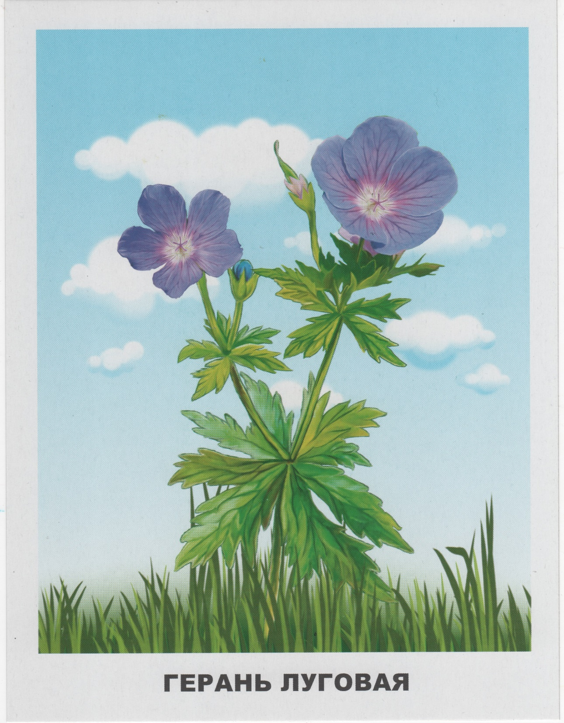

Slide 4
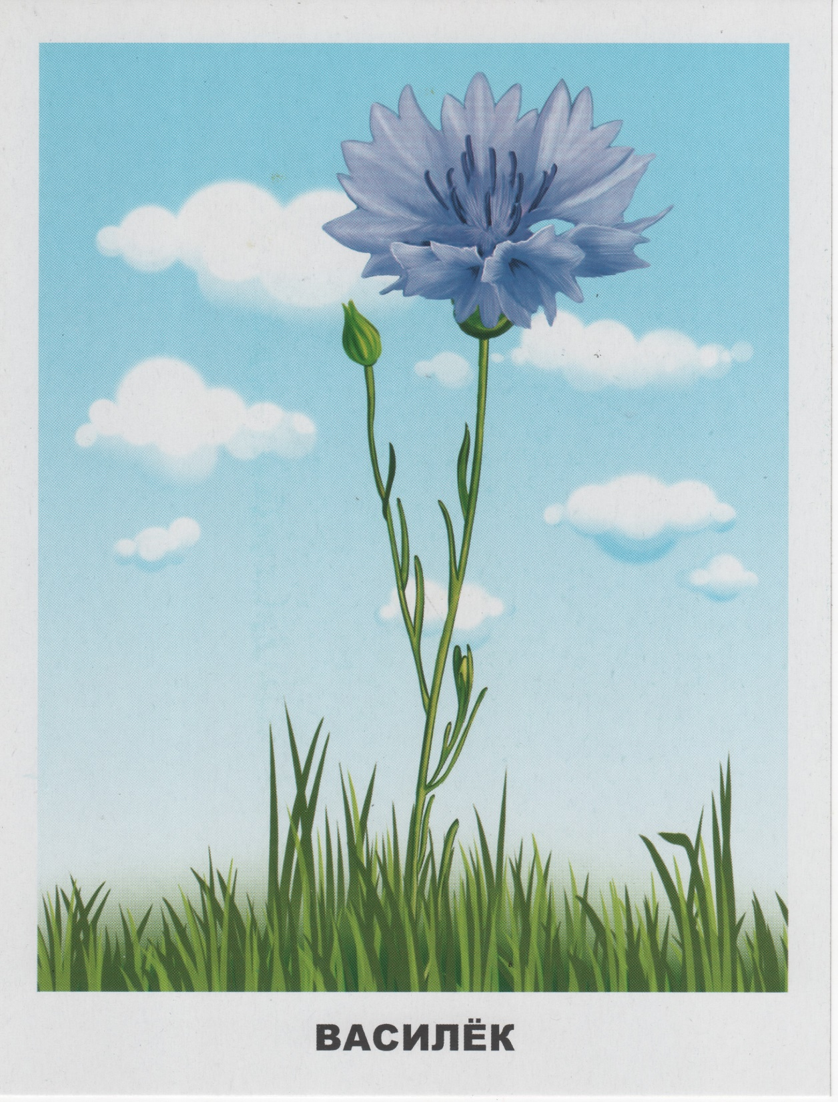

Slide 5
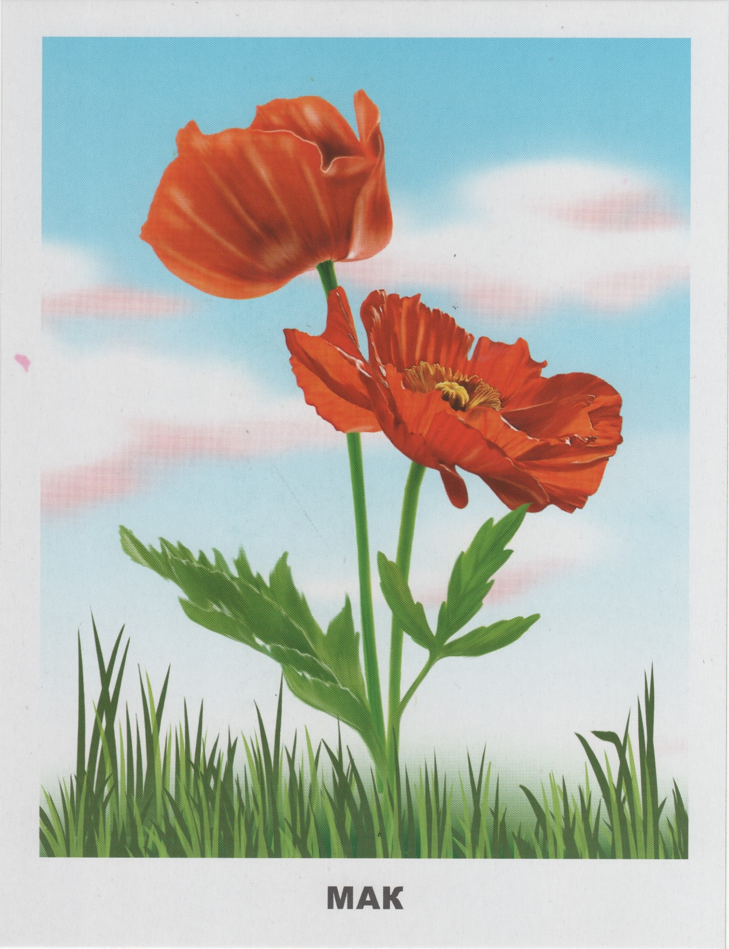

Slide 6
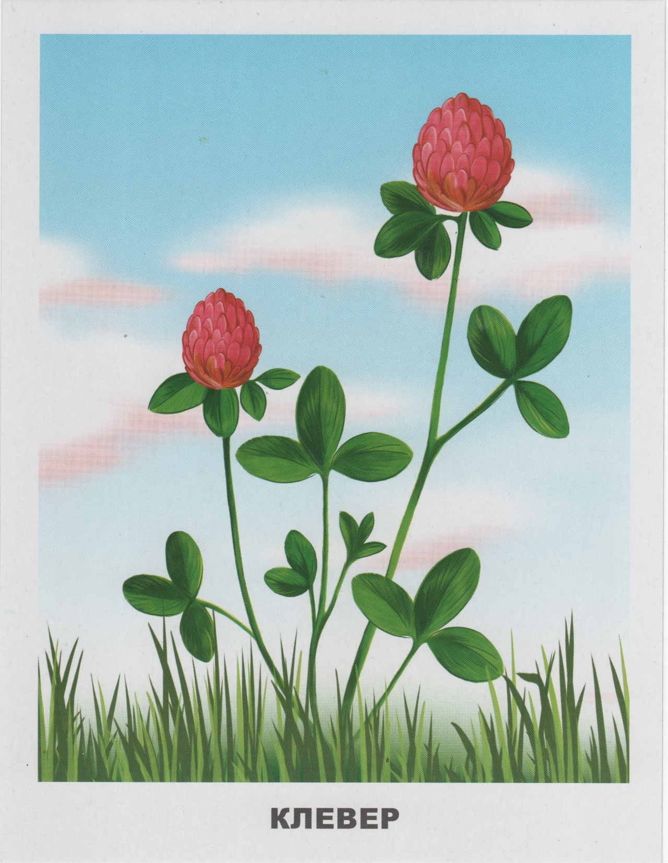

Slide 7
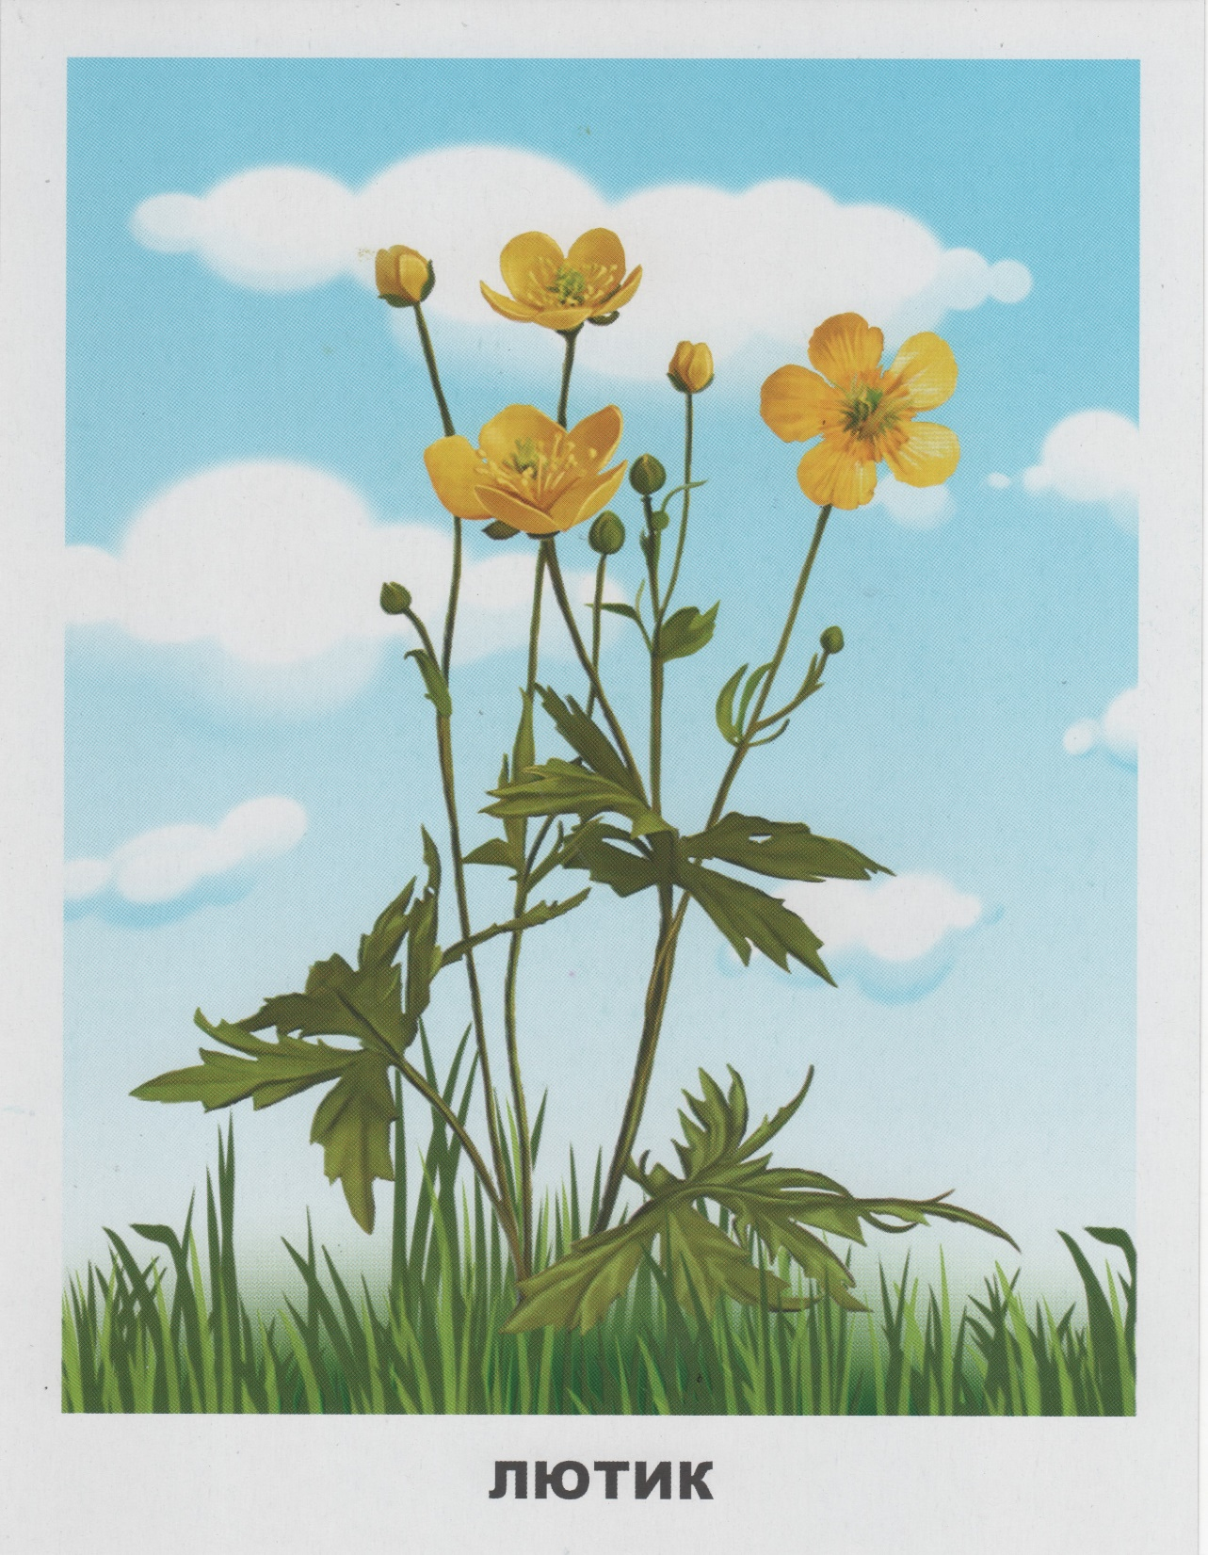

Slide 8
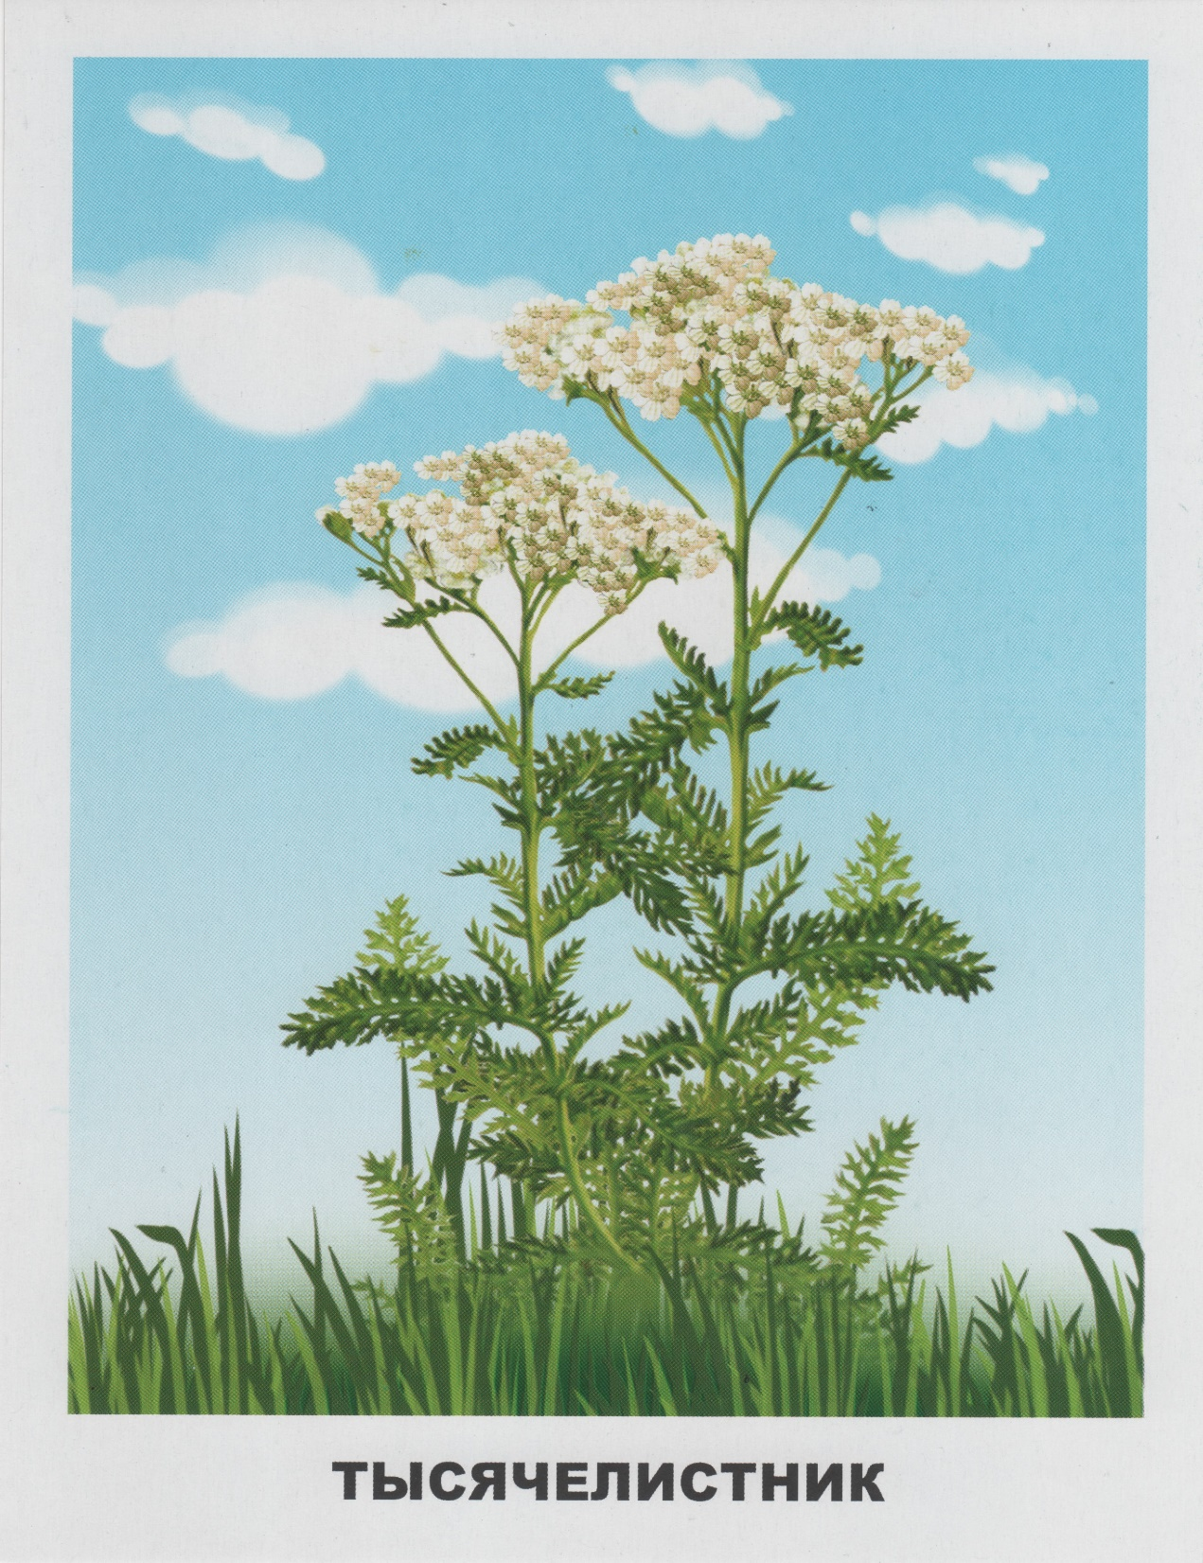

Slide 9
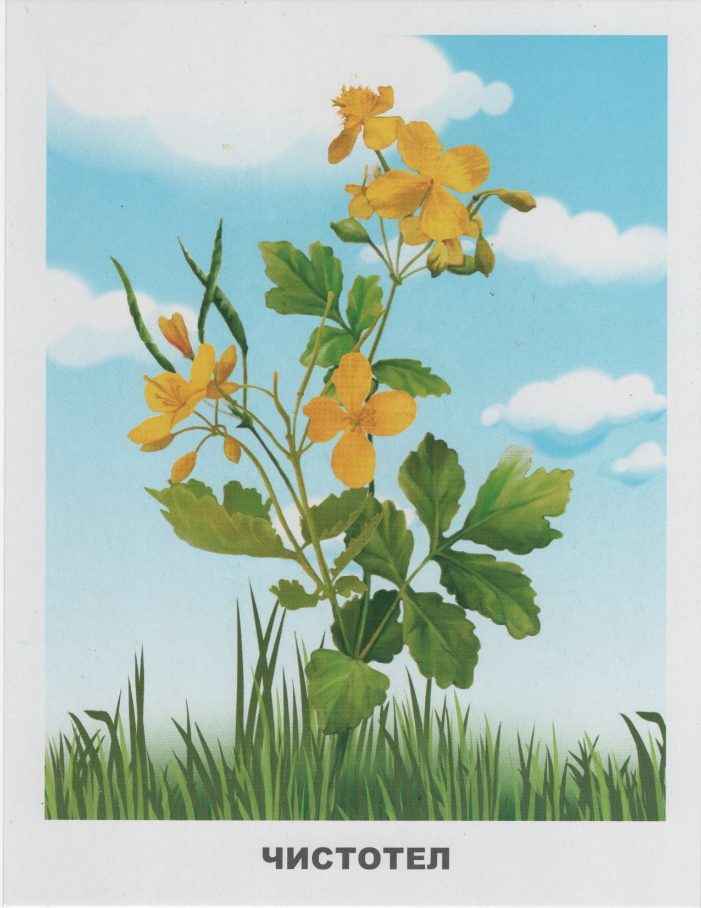

Slide 11
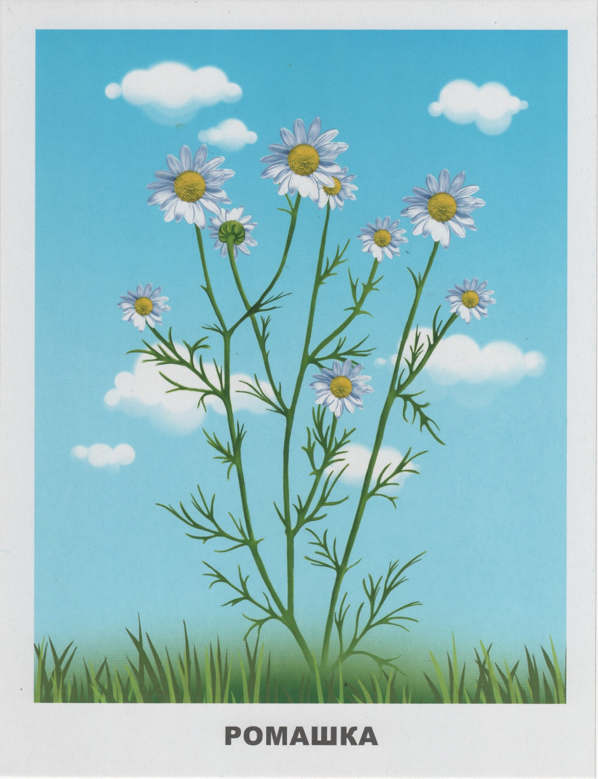

Slide 13
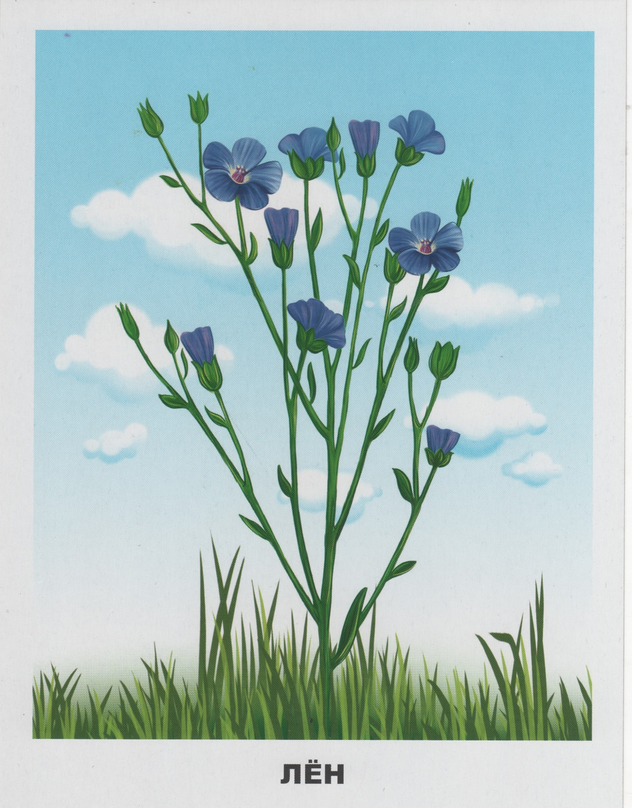

Slide 14
Благодарю за внимание!
Презентацию подготовила воспитатель группы семейного пребывания МБДОУ д/с о/в№23
Павлусенко Тамара Александровна

